Slide 2
TIPIČNA RELAPSNO REMITENTNA MULTIPLA SKLEROZA
Autor: Dr Dušica Popadić
Opšta bolnica “Sveti Vračevi”, Bijeljina, Republika Srpska

Slide 3
I.L. ♀ 36 godina, dipl. istoričar umetnosti, iz Beograda
LIČNA ANAMNEZA:
HTA od 22. godine
4 povrede glave sa gubicima svesti
PORODIČNA АNAMNEZA:
Roditelji se leče zbog HTA

Slide 4
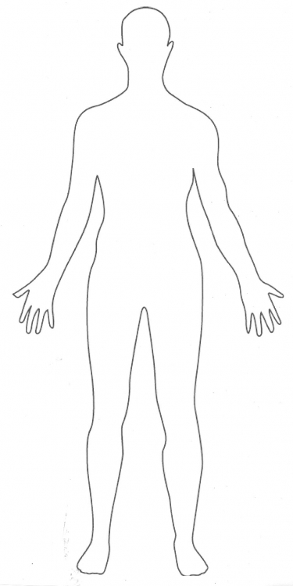
Početak bolesti... 2006.g
Gubitak vida u centralnom delu vidnog polja levog oka tokom nekoliko dana=RN
FS: n. optikus
simptomi
MP 1g/dn 5 dana
terapija
Oporavak! VOS=0.8-0.9
EDSS: 1.0
EDSS
tok bolesti
juli 2006.
vreme

Slide 5
Tok bolesti
Trnjenje i laka slabost desnih ekstremiteta.
Rezidualno lako oslabljen vid levim okom.
EDSS: 3.0
FS: piramidni + senzitivni + n. opticus
simptomi
MP 1g/dn 5 dana
Opadajuće doze pronizona p.o.
terapija
Oporavak!
EDSS: 2.0
febr. 2007.
EDSS
tok bolesti
juli 2006.
vreme

Slide 6
Revidirani McDonaldovi kriterijumi 2005
KLINIČKA PREZENTACIJA | DODATNI KRITERIJUMI
≥2 ataka Objektivni klinički znaci ≥ 2 lezija | NIŠTA
≥2 ataka Objektivni klinički znaci 1 lezije | Diseminacija u prostoru: 1) MR ili 2) ≥2 lezije na MR tipične za MS i pozitivan likvor ili 3) Sačekati drugi atak
Dg: Relapsno remitentna MS

Slide 7
Dopunska ispitivanja...
MR endokranijuma: multiple fokalne lezije supra i infratentorijalno koje odgovaraju plakovima demijelinizacije, uz izdvajanje “tumor-like” plaka FP peri i supraventrikularno desno.
MR vratne kičme-nalaz je uredan.
IEF likvora i seruma: Oligoklonalne IgG trake u likvoru, normalan nalaz u serumu.
Druge bolesti koje su diferencijalno dijagnostički dolazile u obzir su isključene.

Slide 8
Revidirani McDonaldovi kriterijumi 2005
Tipična klinička slika za MS! √
Potvrda diseminacije u vremenu! √
Potvrda diseminacije u prostoru! √
Ne sme postojati drugo, bolje objašnjenje za kliničku sliku! √
✓ Isključi sve druge bolesti koje klinički i radiološki imitiraju MS!

Slide 9
Tok bolesti...
Novi atak: trnjenja desnih ekstremiteta.
Rezidualno oslabljen vid levog oka.
FS: senzitivni+optikus
EDSS: 3.0
simptomi
MP 1g/dn 5 dana
terapija
Oporavak!
EDSS: 2.0
EDSS
febr. 2007
tok bolesti
juni 2007
juli 2006
vreme

Slide 10
Umereno težak relaps...
Ataksija stajanja i hoda, diplopije, utrnulost desne polovine lica i usne duplje, utrnulost desne ruke i noge.
Rezidualno oslabljen vid levim okom.
FS: cerebellum + moždano stablo + senzitivni + n.optikus
EDSS: 4.0
simptomi
MP 1g/dn 7 dana
terapija
Oporavak!
EDSS: 2.0
juli 2007.
tok bolesti
EDSS
juni 2007.
febr. 2007.
juli 2006.
Depresivnost
vreme

Slide 11
Težak relaps...
Dizartrija. Plegija levih ekstremiteta.
Ugašen vib. senzibilitet na DE.
Rezidualno oslabljen vid levim okom.
FS: cerebellum + piramidni + senzitivni + n.optikus
EDSS: 8.0
simptomi
MP 1g/dn 5 dana
Postepeno smanjenje doze pronizona.
Fizikalna terapija!
terapija
Oporavak, nakon par meseci EDSS: 2.0
jan. 2008.
juli 2007.
EDSS
juni 2007.
tok bolesti
febr. 2007.
juli 2006.
Depresivnost
vreme

Slide 12
Težak relaps...
Dizartrija. Disfagija. Bihemipareza dominantno desno. Samostalan hod nije moguć. Ugašen vib. senzibilitet na DE.
Rezidualno oslabljen vid levog oka.
FS:cerebellum+možd.stablo+piramidni +senzitivni +n.optikus
EDSS: 8.0
simptomi
MP 1g/dn 5 dana
TIP (4x)
Pronison-opadajuće doze.
Fizikalna terapija.
terapija
Oporavak! EDSS:2.0
jan. 2008.
juli 2007.
dec. 2008.
EDSS
juni 2007.
tok bolesti
febr. 2007.
juli 2006.
Depresivnost
vreme

Slide 13
Tok bolesti
Rezidualno oslabljen vid levim okom.
Pojačani MTR na G i DE. Hod blago ataksičan. Ugašen vib. senzibilitet na DE.
EDSS: 2.0
simptomi
ALEMTUZUMAB 12mg dnevno/5 dana (maj 2009)
MAB 12mg dnevno/3 dana (maj 2010)
terapija
Hashimoto thyreoiditis! Hipotireoza.
jan. 2008.
dec. 2008.
juli 2007.
EDSS
juni 2007.
maj 2010.
tok bolesti
febr. 2007.
maj 2009.
2012.
juli 2006.
Depresivnost
vreme

Slide 14
Tok bolesti
Bez relapsa od decembra 2008!
EDSS: 2.0
simptomi
Hashimoto thyreoiditis! Hipotireoza.
Trudnoća 2013.g
Prolazno trnjenje desnih ekstremiteta u osmom mesecu trudnoće. Spontani oporavak nakon par dana.
Zdravo rođeno dete!
jan. 2008.
dec. 2008.
juli 2007.
tok bolesti
EDSS
juni 2007.
maj 2010.
febr. 2007.
maj 2009.
2012.
2013.
juli 2006.
Depresivnost
vreme

Slide 15
Sada...
Neurološki nalaz stacionaran.
EDSS: 2.0
simptomi
Hipotireoza Hipertireoza
Tireoidektomija! Eutireoza
jan. 2008.
dec. 2008.
juli 2007.
EDSS
juni 2007.
maj 2010.
tok bolesti
febr. 2007.
maj 2009.
2013.
2012.
2015.
juli 2006.
Depresivnost
vreme

